Slide 1
Švédsko,Skillingaryd, březen 2020
VZDĚLÁVÁNÍ ŽÁKŮ
S ODLIŠNÝM MATEŘSKÝM JAZYKEM
VE ŠVÉDSKU

Slide 2
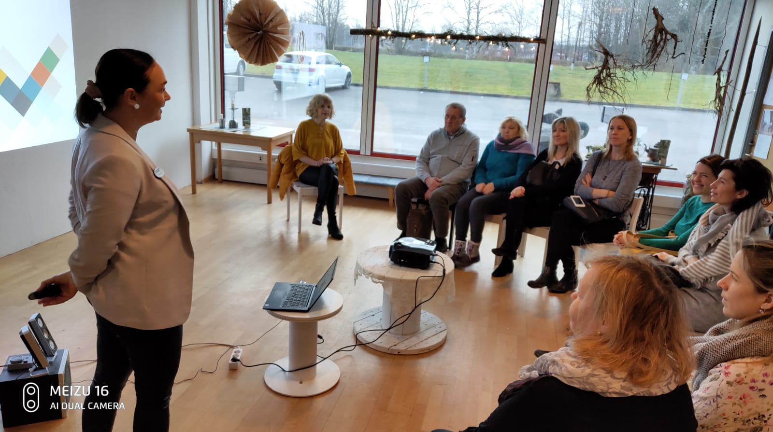
Skillingaryd, Švédsko
Fagelforsskolan

Slide 3
Vzdělávání žáků s OMJ
Podpora vlastní identity
Podpora rychlého osvojení švédštiny
Podpora jazyků národnostních menšin, systém učitelů a tlumočníků
Napomáhající odborníci (speciální pedagogové, psychologové, pomocníci učitele, vychovatelé)
Důraz na včasnou prevenci problémů se začleněním
Propracovaný školní systém
Nižší počet žáků ve třídách

Slide 4
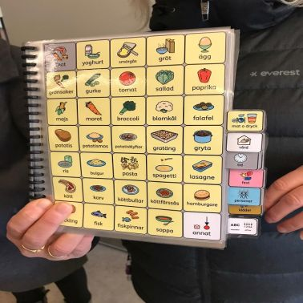
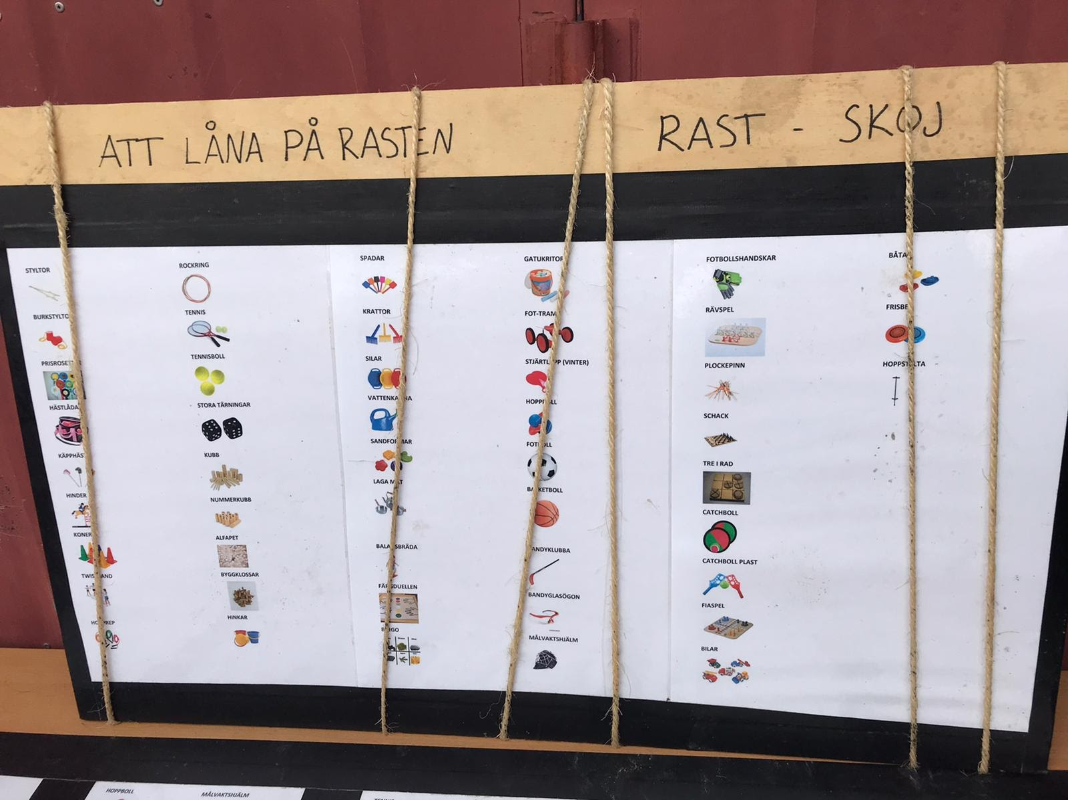
Metody práce
Žáci jsou zařazeni v běžných třídách
Od počátku se vzdělávají ve švédštině
Významná personální podpora
Didaktické hry – velká názornost
Projektová výuka
Práce s tablety
Spolupráce s orgány péče o děti

Slide 5
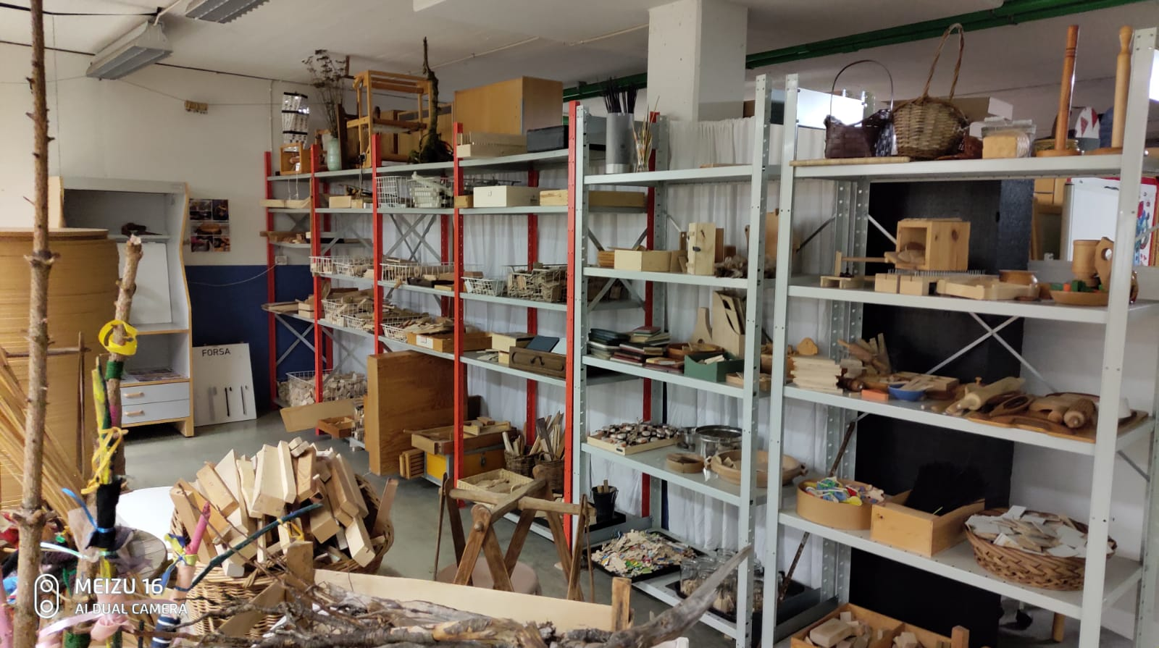
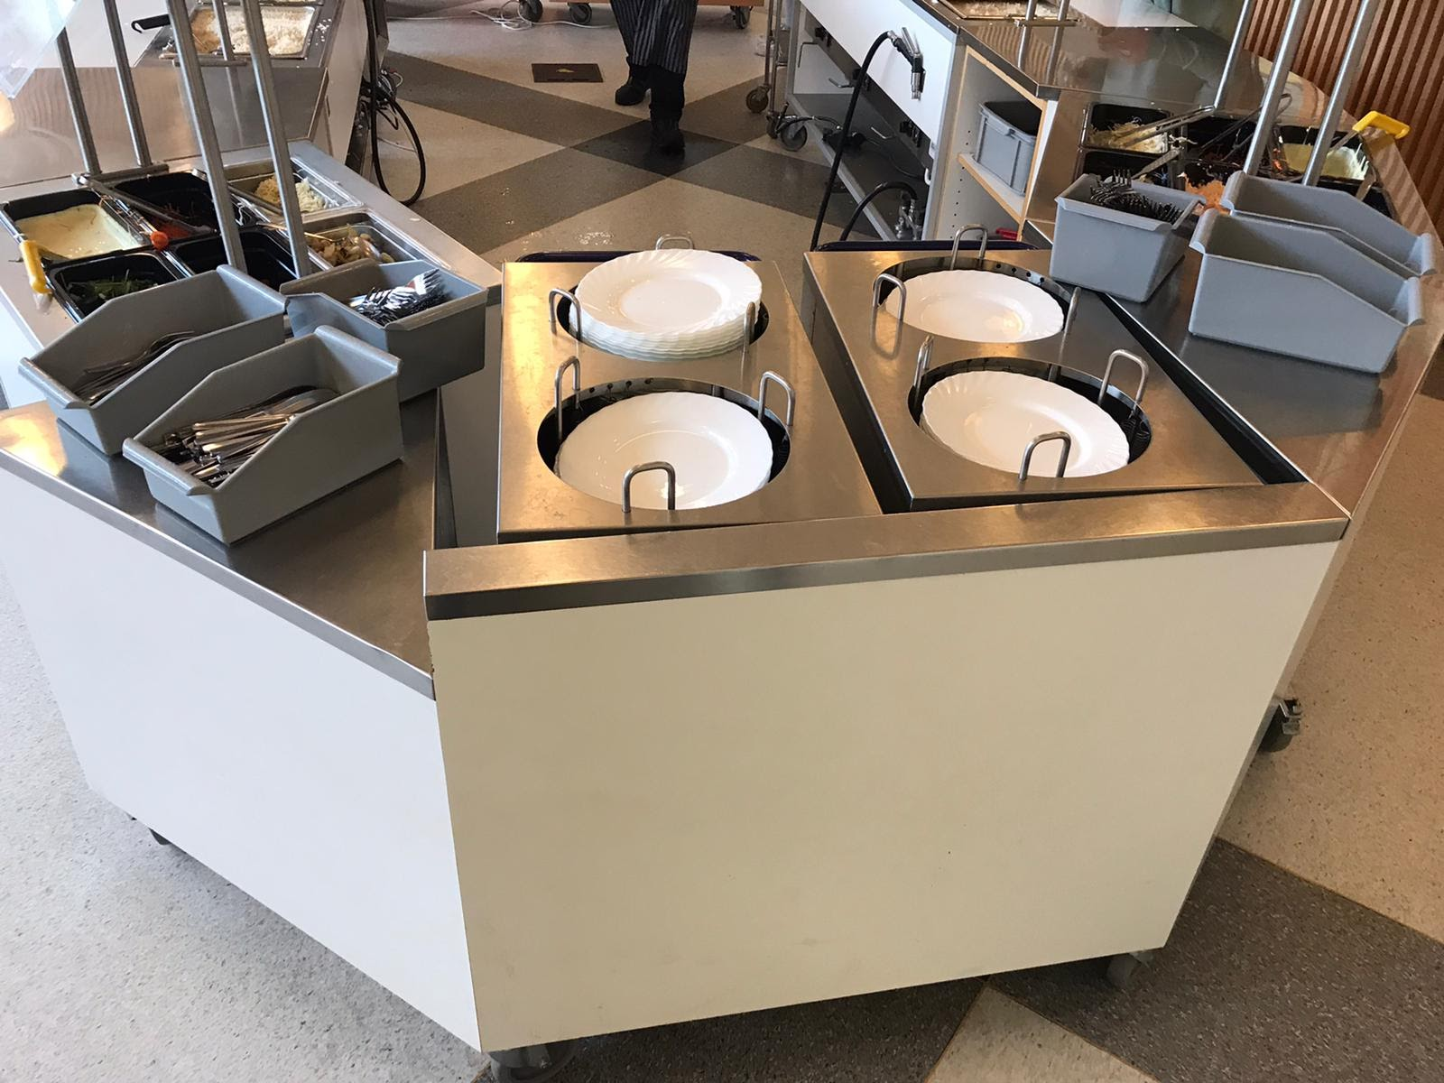
Vybavení školy a tříd
Moderní
Podnětné
Bezpečné

Slide 6
Závěr
Žáci s odlišným mateřským jazykem se zařazují do běžných tříd
Podpora je jim poskytována podle individuální potřeby
Možnost individuálních vzdělávacích plánů
Znalost švédštiny je podporována hrou s ostatními dětmi
Názorné učebnice a metodiky
Výrazná podpora komunikačních schopností

Slide 7
Děkujeme za pozornost
Základní škola Praha 10, Křimická 314
E-mail: info@krimicka.cz, 720 069 799

